Slide 1
ПИЛОТ НА ОДНОМ НОУТБУКЕ
Локальный ИИ, который
пишет код 1С на этом компьютере
LM Studio держит модель Qwen2.5-Coder-7B.
VS Code с расширением Cline превращает ответы в правки.
Адрес сервера: 127.0.0.1, порт 1234.
LM Studio
Qwen2.5-Coder-7B
Cline в VS Code
локальный сервер
файл 4,68 ГБ, Q4
агент в редакторе
Notes:
Коротко: это не облако и не сервер отдела. На ноутбуке три части. LM Studio считает модель, Cline сидит в VS Code, между ними HTTP на localhost. Снимок живого диалога сделан 4 ноября 2026.

Slide 2
Три программы, одна цепочка
Модель считает. Редактор действует. Сеть за пределы компьютера не нужна.
01
02
03
LM Studio
Qwen2.5-Coder-7B
Cline в VS Code
Программа-сервер. Загружает файл весов в память и открывает HTTP на 127.0.0.1:1234. Пока сервер остановлен, чату в редакторе некуда отправить задачу.
Открытая модель Alibaba под лицензией Apache 2.0, сборка для кода. На диске лежит квантованный файл Q4_K_M, 4,68 ГБ. Считает на процессоре ноутбука.
Открытое расширение. Собирает задачу, правила проекта и открытые файлы, отправляет их модели и показывает ответ. Запись файла видна кнопкой View Changes.
Notes:
Развести роли. Cline сам код не пишет: он клиент. Ум находится в файле модели внутри LM Studio. Это важно, потому что коллеги часто думают, что расширение уже содержит ИИ.

Slide 3
Путь одного сообщения
Cline говорит с LM Studio тем же HTTP-форматом, что и клиенты OpenAI. Адрес локальный.
1
VS Code + Cline
2
127.0.0.1:1234
3
LM Studio + Qwen
Чат, правила .clinerules и навыки .cline/skills остаются на ноутбуке. Cline решает, что приложить к запросу.
POST в формате chat completions. В ответе поток токенов. Проверка сервера: GET /v1/models.
Файл весов уже в памяти. Расчет идет на CPU. В логе сервера виден каждый завершенный ответ.
Чат
Контекст
POST
Токены
Дифф
задача по-русски
правила и файлы
localhost:1234
ответ с CPU
кнопка View Changes
Notes:
Пройти пальцем слева направо. Единственный сетевой шаг - HTTP на localhost. MCP и навыки, если они нужны, Cline запускает локальными процессами, это отдельный разговор с моделью, не выход в интернет.

Slide 4
LM Studio: сервер на localhost
Вкладка Developer, пункт Local Server. На снимке 4 ноября статус был Running и Reachable.
Что было включено
Как убедиться, что сервер жив
Статус
Running, Reachable
В PowerShell, после Load и Start Server:
Модель в памяти
qwen2.5-coder-7b-instruct
curl http://127.0.0.1:1234/v1/models
Адрес
http://127.0.0.1:1234
Идентификатор API
qwen2.5-coder-7b-instruct
В ответе должно быть имя загруженной модели. Если соединение отклонено, Cline отвечать не начнет: клиент есть, сервера нет.
Контекст в карточке
128K, на CPU лучше 16-32K
Квантование
Q4_K_M, 4,68 ГБ, домен code
Notes:
Показать два состояния: модель скачана и модель загружена в память. Start Server без Load дает пустой список. Контекст 128K в карточке - это возможность файла. На CPU его лучше урезать, иначе каждый ответ раздувается по времени.

Slide 5
Модель, которая была в памяти
Qwen2.5-Coder-7B-Instruct. Цифры скорости сняты с лога LM Studio 4 ноября 2026, около 12:50.
7B
4,68 ГБ
2,4
128K
параметров
файл на диске
токена в секунду
контекст файла
сборка Instruct, код
квантование Q4_K_M
72 токена, 475 мс на токен
на CPU держать 16-32K
Что это значит на практике
Короткий ответ занимает десятки секунд, правка на несколько абзацев - минуты. Для показа схемы этого хватает. Для ежедневной разработки на таком CPU модель 7B тесная: она теряет нить задачи и называет методы, которых в платформе нет. Лицензия весов Qwen2.5-Coder - Apache 2.0. В карточке LM Studio архитектура файла указана как llama: так GGUF помечает семейство Qwen2.
Notes:
Задержаться на 2,4 токена в секунду. Это честный замер с этого ноутбука, не паспорт видеокарты. Отсюда все дальнейшие оговорки про качество диалога.

Slide 6
Настройки Cline
Слева то, что записано в инструкции пилота. Справа то, что видно на снимке экрана.
Инструкция пилота
На экране 4 ноября
API Provider
LM Studio
Строка статуса
wimfo @ qwen2.5-coder-7b-instruct
Base URL
http://localhost:1234
Окно контекста
128.0k, занято 3.0k
OpenAI Compatible
http://localhost:1234/v1
Auto-approve
Context Window
32768
Read, Edit, WebFetch, MCP
После ответа
Enable Skills
включено
кнопка View Changes
Compact Prompt
включено, ради скорости
Папка
WIM_DEV
Compact Prompt укорачивает системный текст и ускоряет 7B. Для проверки MCP его выключают: иначе инструкции инструментов могут не попасть в запрос. Телеметрию расширения в пилоте держат выключенной.
Notes:
Честно сказать, что инструкция и снимок расходятся по контексту: в гайде 32K, на экране модель показывала 128K и занятые 3K. Auto-approve на пилоте был включен для чтения, правок, WebFetch и MCP. Для демонстрации коллегам автоподтверждение правок лучше выключить, чтобы было видно каждый шаг.

Slide 7
Правила проекта и навыки
Пустая модель не знает, как у нас принято писать 1С. Это дописывается файлами рядом с репозиторием.
.clinerules
.cline/skills
Файл 01-pilot-local.md
Навыки, разложенные в репозитории
1
Модель только локальная, порт 1234.
epf-build, epf-validate
сборка и проверка обработок
2
Код остается на машине, во внешний API его не отправлять.
form-info, form-validate
формы
3
Сигнатуры платформы сверять через MCP 1c-platform.
meta-info
состав объекта метаданных
4
Поиск по выгрузкам конфигураций - через code-index.
composing-1c-queries
текст запроса
5
BSL: PascalCase, ключевые слова Если, Тогда, КонецЕсли.
1c-query-optimization
разбор тяжелого запроса
Notes:
Навык - это папка с SKILL.md. Cline подхватывает его, когда задача совпадает, и не кладет все инструкции в каждый запрос. На этом репозитории в .cline/skills лежат семь навыков по 1С. В диалоге со снимка модель до навыков и MCP по сути не дошла.

Slide 8
Диалог со снимка 4 ноября
Один живой обмен в чате Cline. Модель qwen2.5-coder-7b-instruct, контекст на экране 128K, занято 3K.
Вы
Модель
Ты можешь использовать MCP сервера 1С?
Ушла в английский план: создать файл скрипта и сохранить его в каталог. На вопрос про MCP прямо не ответила.
Вы
Модель, статус COMPLETED
Отвечай по-русски, так что у нас получилось?
Запрос понят. Создает простую внешнюю обработку, которая выводит в консоль строку "Привет, мир".
Notes:
Читать по порядку: вопрос, мимо, уточнение, ответ про обработку. Это сильная сторона слайда: видно и то, что цепочка живая, и то, что 7B на первом вопросе про MCP не справилась. Не приукрашивать.

Slide 9
Что модель показала в чате
Текст процедуры со снимка. Рядом - что с ним не так, если сверить с платформой.
Процедура из ответа
Похоже на BSL
Скобки, КонецПроцедуры и строка в кавычках выглядят узнаваемо. Для показа новичку этого уже достаточно, чтобы увидеть формат.
Процедура Запуск(Отчет)
Отчет.ДобавитьСтроку("Привет, мир!");
КонецПроцедуры
Метод выдуман
У объекта отчета нет ДобавитьСтроку. Сообщение пользователю в платформе пишется через Сообщить().
Дальше в том же ответе модель напечатала XML внешней обработки с именем ПриветМир и предложила сохранить файл в каталог обработок вручную.
Файл не собран
XML ушел текстом в чат. Кнопка View Changes на экране была, но готовой обработки из этого ответа не получилось.
Notes:
Это главный учебный момент. Модель 7B имитирует синтаксис и спокойно называет несуществующий метод. Отсюда правило пилота: сигнатуры сверять через синтакс-помощник, а не принимать ответ как есть. Сообщить() - правильная замена для этой задачи.

Slide 10
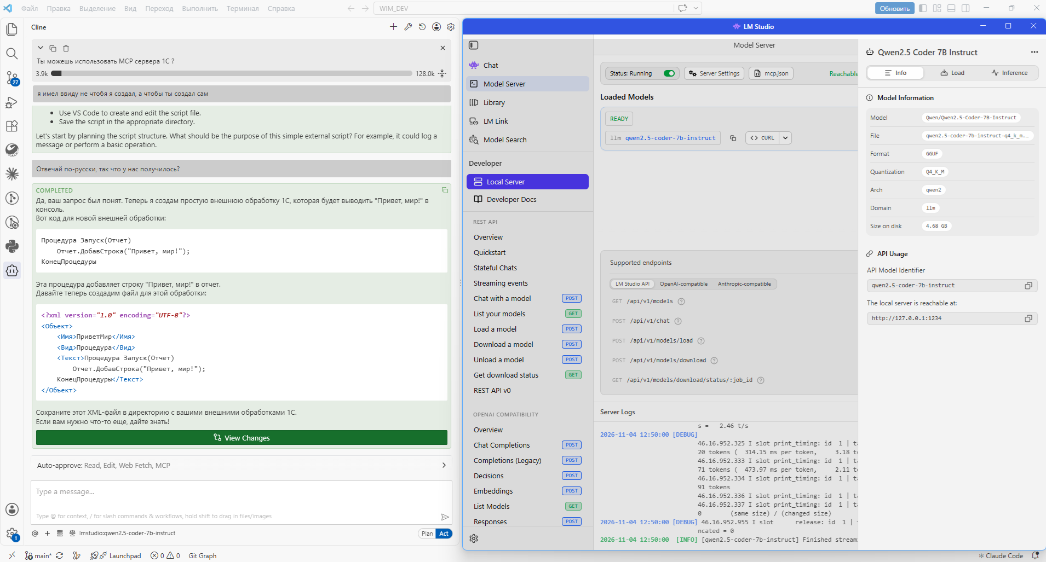
Экран в момент этого ответа
Слева VS Code с чатом Cline, справа LM Studio со статусом Running. Тот же диалог, что на предыдущих слайдах.
Notes:
Дать людям несколько секунд посмотреть снимок. Слева зеленый блок COMPLETED и кнопка View Changes. Справа Loaded Models: qwen2.5-coder-7b-instruct, адрес 127.0.0.1:1234, в логе Finished streaming. Если текст на проекторе мелкий, предыдущие два слайда уже содержат расшифровку.

Slide 11
Для чего этого пилота хватает
Схема рабочая. Ежедневным инструментом разработчика она на этом железе еще не стала.
Показать цепочку
Поймать слабый ответ
Коллега видит, что чат в VS Code ходит в локальный сервер, а сервер отвечает моделью с диска. Облачный ключ для этого не нужен.
Диалог про MCP это и показал: модель сменила язык, проигнорировала вопрос и выдумала метод. На 7B так бывает часто.
Скорость CPU
Граница пилота
2,4 токена в секунду. Несколько шагов агента - это минуты. Ждать такой темп в обычной задаче утомительно.
Один ноутбук и одна модель в памяти. Для отдела нужен отдельный разговор: GPU, модель крупнее, общий сервер.
Notes:
Не обещать, что 7B заменит Cursor. Пилот доказывает другое: контур собирается на обычном ноутбуке, код остается локально, и качество ответа видно сразу. Дальше разговор про видеокарту и модель крупнее.

Slide 12
ПОВТОРИТЬ НА ДРУГОМ КОМПЬЮТЕРЕ
Четыре шага, и чат отвечает локально
1
LM Studio
Скачать qwen2.5-coder-7b-instruct в квантовании Q4_K_M. Load, затем Start Server.
2
Проверка
curl http://127.0.0.1:1234/v1/models. В списке должно быть имя модели.
3
Cline
В VS Code провайдер LM Studio, адрес http://localhost:1234, окно контекста 32768.
4
Репозиторий
Открыть WIM_DEV. Правила лежат в .clinerules, навыки в .cline/skills.
Модель считает на этой машине. Запросы остаются на localhost.
Notes:
Откат, если спросят: скрипт uninstall_local_llm_pilot.ps1 снимает LM Studio, модель, Cline и папки .cline и .clinerules пилота. Cursor он не трогает. Завершить фразой: модель считает на этой машине, облако в схеме не участвует.

